Slide 1



Présentation sur La gestion d’une école
Réalisée par : Haddad Narmine et Kharrat Roua
Encadrée par : Mme Fekih Romdhane
Année universitaire : 2022-2023

Slide 2

PLAN DU PROJET
Introduction
Les Besoin de projet
Partie Conception
Procédure Stockée
Démo

Slide 3

Introduction
La réalisation d’un projet permet de bien maitrisé les techniques étudiées, apprendre des nouvelles techniques, se situé dans un cadre professionnel de travail et le point le plus important c’est apprendre les méthodes pour gérer un projet entre équipe.

Slide 4



Notre Projet est basé sur une problématique bien connue qui est :
LA GESTION D’UNE ECOLE
C'est une application programmée en Java SE par l'usage de l'IDE eclipse, l'application est reliée à une base de données MySQL et les diagrammes avec StarUML.

Slide 5
Les Besoins de Projet
Pour notre projet on se place dans un cas d’une application qui a comme but principale l’apprentissage et l’enrichissement de notre culture informatique, c’est pour cela que le modèle de l’application sera modeste mais en même temps qui répond à beaucoup de critère de gestion.
On aura donc à gérer les étudiants, les professeurs et les matières et finalement la gestion des droits de l’administrateur.
*Les contraintes : Tout utilisateur doit être identifié et authentifié dans un seul référentiel pour l’accès à l’ensemble des ressources.
L’administrateur a le droit d’accès à tous les fonctionnalités de l’application.

Slide 6
Partie Conception
Avant de se mettre à coder des lignes et des lignes de code, il faut tout d’abord limiter et tracer un cadre de développement qui donnera la vue générale du projet et les objectifs souhaité par ce dernier. C’est pour cela que la partie primordiale du projet est sa conception car une conception idéale donne automatiquement un projet réussi.

Slide 7
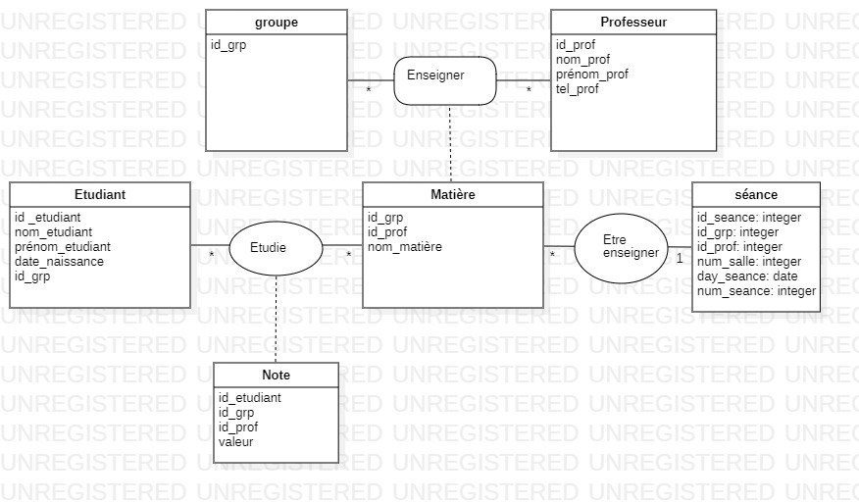
le Modèle Entité-Association :

Slide 8
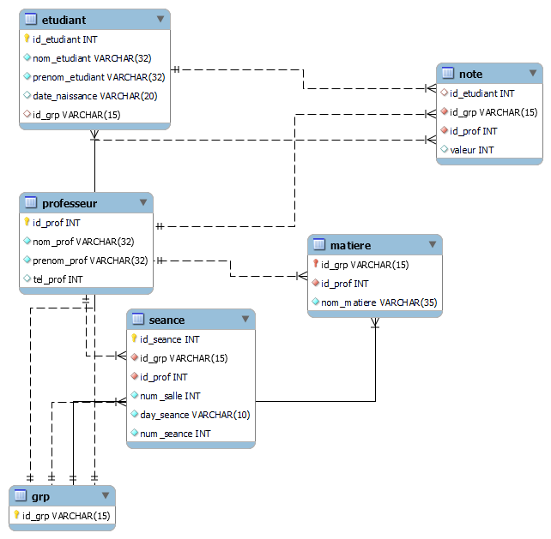
ce diagramme faite par SQL avec ‘Reverse Engineering’

Slide 9
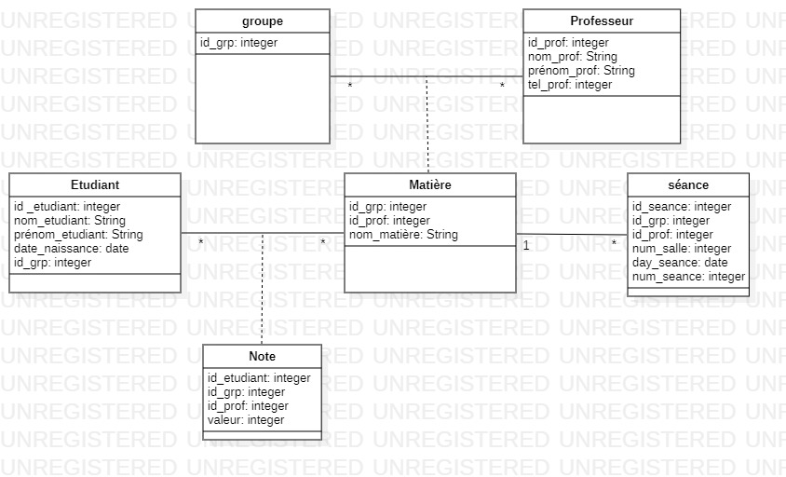
Le diagramme de classe :

Slide 10
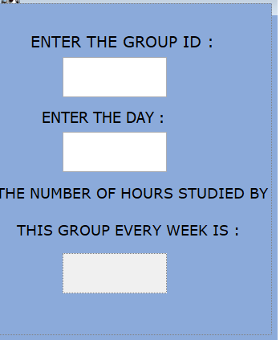
Procédure stockée
Cette procédure sert à donner les nombre d’heures étudiées par groupe chaque semaine.

Slide 11
Démo

